Slide 1

RETOS FINANCIEROS EN LOS SISTEMAS INTEGRADOS DE TRANSPORTE PÚBLICO
BANCO INTERAMERICANO
DE DESARROLLO
Panamá, 4 y 5 de mayo de 2017

Slide 2
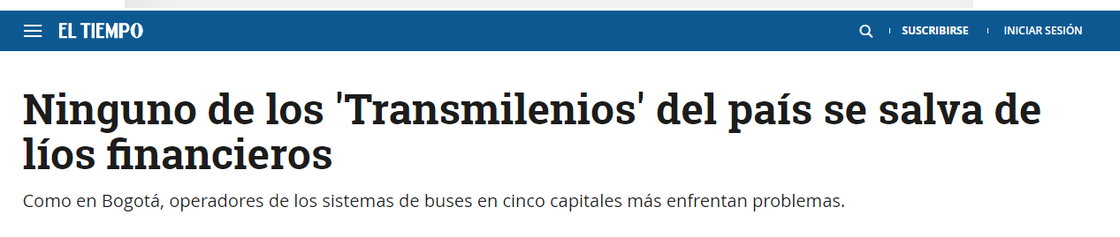

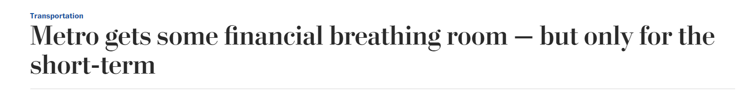
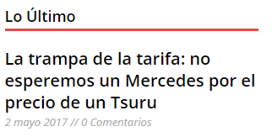

Slide 3

CONTENIDO
Contexto de sistemas integrados de transporte público y sus retos financieros
Casos de estudio
Conclusiones y recomendaciones

Slide 4
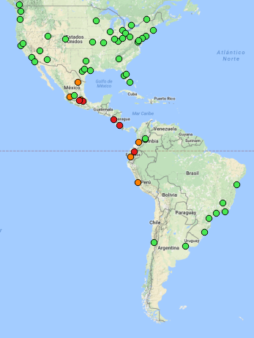
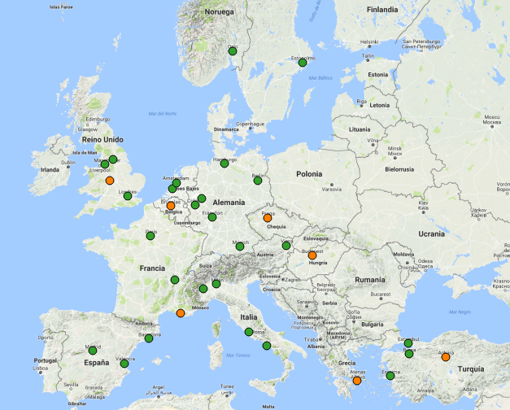
Casi todas las ciudades de países OECD tienen sistemas integrados y algunas en ALC están iniciando la transformación
Índice de integración y recaudo electrónico por país basado en ciudades de 1.5 millones de habitantes o más¹
América
Europa
 | Total
 | Avanzada
 | Parcial o Limitada
 | Mínima o nula
1. Fuentes: Elaboración propia con datos de páginas de empresas operadoras de transporte público y proyectos previos

Slide 5

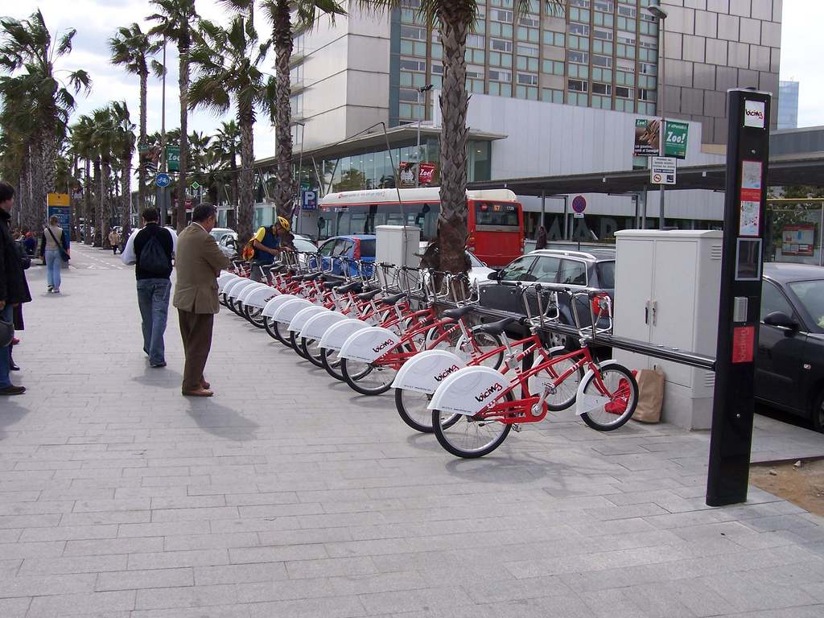
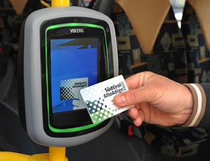
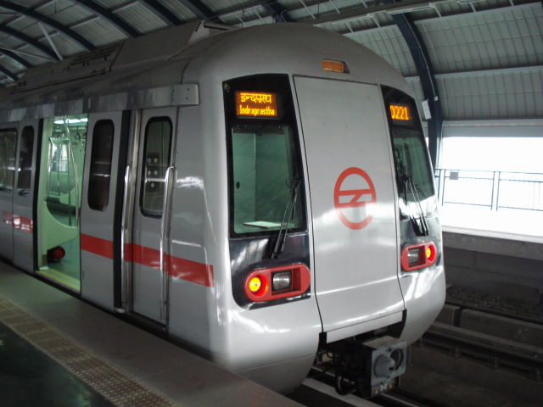
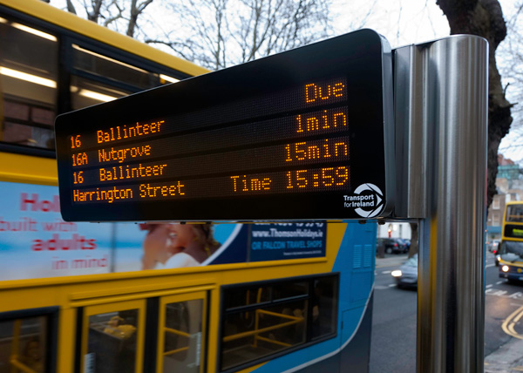
Un sistema integrado de transporte exitoso beneficia al usuario, mejorando la calidad de su viaje
Para ello requiere la coordinación entre…
Coordinación de esfuerzo entre las instituciones a nivel de políticas, redes y servicios
Planeación
Infraestructura
Conexión física entre modos
Integración tarifaria y de información
Coordinación de servicios entre modos para que exista complementariedad
Operación
Notes:
Definición de integración
Desde la perspectiva del usuario, que tan fácil puede moverse entre los diferentes sistemas de transporte público
Integración implica la oportunidad de utilizar todo el Sistema de transporte público a través de un área local o regional (Por ejemplo, ciudad, conurbación), independientemente de los modos de transporte, tarifas, horarios, sistemas de billetes, etc. [2]

Slide 6
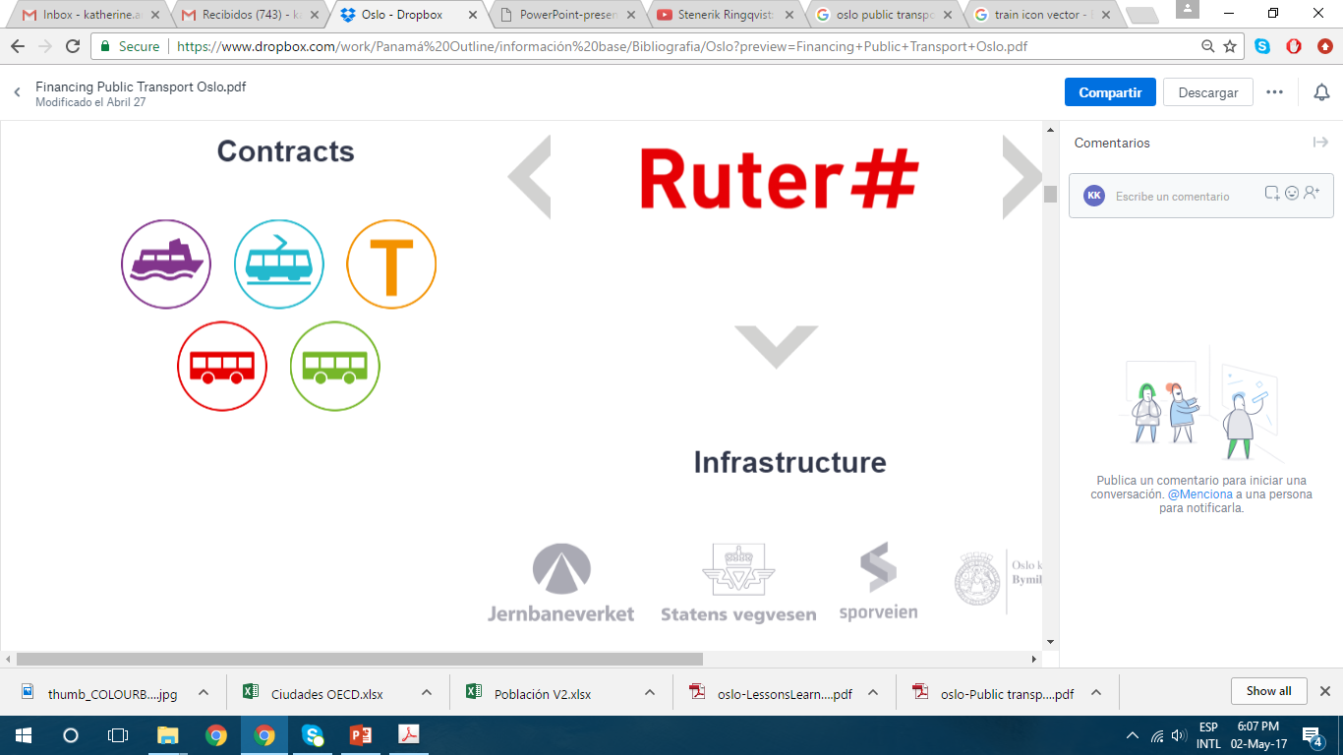

El PIMUS plantea la consolidación de un sistema integrado para Ciudad de Panamá:
Red de transporte a 2025
Sistema de recaudo unificado con tarifa integrada
Expansión de la red de transporte de Panamá
Línea 2 - 21 km
Línea 3 – 34 km
Metrobús implementado en todas las zonas.
Fuente: PIMUS
Notes:
Proyectos
Línea 2, en ejecución. Incluye 21 kilómetros de vía elevada y contará con 16 estaciones. Su entrega se proyecta para el primer trimestre de 2019.
Línea 3, beneficiará a habitantes de la provincia de Panamá Oeste. Su longitud será de 34 km.

Slide 7
La integración del transporte público puede traducirse en beneficios, pero también retos
Ventajas
Retos
Aumento en la satisfacción de usuarios
Reducción de los costos de transacciones y administración
Beneficios sociales
Aumento en el uso de transporte público
Datos sobre el comportamiento de viajes
Mayor contribución a la habitabilidad e identidad de la ciudad
Planeación y operación
Coordinar las entidades responsables del servicio
Definir un modelo de servicio y de atención al usuario homogéneo entre los sistemas
Financiación
Estimar los recursos requeridos para la financiación de los sistemas
Aumento de inversiones y de costos de operación

Slide 8
Participación de fuentes de financiacón en diferentes ciudades
La sostenibilidad financiera de un sistema de transporte público depende de la diversidad y continuidad de las fuentes de financiación en el mediano y largo plazo. Esta es una buena práctica que han adoptado algunas ciudades.
Participación por fuente de financiación en costos operacionales 2015¹
1. Fuentes: Elaboración propia con datos de Informes anuales de ingresos y costos de transporte de cada ciudad
Notes:
La participación de fuentes de finanación varía entre ciudades.
Algunas ciudades como Londres, Oslo, Estocolmo, Berlín y Vancouver llevan muchos años trabajando en la integración y mejora del servicio de transporte público. Como parte de esta estrategia, se trata de buscar un balance entre los ingresos del Sistema (recaudo, explotación comercial) y los subsidios. Más aún estas ciudades han implementado fuentes alternativas de financiación del transporte público, somo son los sistemas de cobros por congestion que funcionan en Londres u Oslo. Los ingresos del Sistema por recaudo o fuentes alaternativas se encuentran por encima del 40%, como parte de la estrategia que tienen para diversificar las fuentes de ingresos.
Estas ciudades han sido exitosas en revertir las tendencias incremento de la tasa de motorización y viajes en transporte privado, por una donde aumenta el uso de transporte público. Ejemplo de ellos son:
En otras ciudades como Roma y París el modelo de financiación cuenta con una mayor aportación de subsidios.
A continuación mostraremos las características de diferentes modelos de finanación tomando ejemplos de Vancouver en Canadá y de algunas ciudades de Europa.

Slide 9
Vancouver
Es referencia en el proceso de planificación y definición anticipada de fuentes de financiación para cubrir costos operacionales del transporte publico.
Población
Viajes TP
Sistemas TP
2.3 millones
1.2 millones diarios
Flota de más de 1.400
Skytrain
3 líneas
80 km
Tren
3 ferries
Fuente: Elaboración propia - Googlemaps
Notes:
Vancouver
Población 5,1 millones
PIB per capita EU 190%
Tasa de desempleo 3 %
Vancouver es reconocida por su elevado estándar de vida, que incluye un sistema de transporte integrado muy funcional. Sin embargo, la ciudad también reconoce que mantener este estándar requiere planeación para enfrentar los retos a futuro, incluido el crecimiento de su área metropolitana en 1 millón de habitantes en los próximo 30 años.
Desde hace más de 20 años Vancouver adelanta labores de planeación urbana y regional, haciendo énfasis en el desarrollo del sistema de transporte. El plan de inversiones en transporte se construye sobre las directrices de dos hojas de ruta. Primero, la estrategia regional de crecimiento, que establece las políticas de uso del suelo. Segundo, la estrategia regional de transporte, que define una visión del sistema a largo plazo (30 años) y acciones prioritarias a realizar durante los próximos 10 años.
La visión de largo plazo consiste en mantener la posición de la ciudad como uno de los mejores lugares para vivir del mundo mediante, la satisfacción de las necesidades de desplazamiento de sus habitantes.
Los objetivos están dirigidos a materializar la visión mediante indicadores que permitan medir el desempeño. De esta forma se logra ahorrar en tiempos de desplazamiento, reducir la congestión y brindar más y mejores alternativas de transporte.
Todos los proyectos propuestos en el plan de inversiones fueron escogidos y priorizados según su capacidad de a aportar al cumplimiento de los objetivos principales.
La estrategia define la forma en que las acciones y proyectos serán adelantados. Invertir siguiendo un enfoque basado en desempeño, donde evalúan los proyectos frente a determinados objetivos y se priorizan aquellos que más contribuyan a alcanzarlos.
Administrar de forma que se haga el mejor uso de la información, tecnología y paquetes de incentivos disponibles.
Coordinar las intervenciones entre entidades y organizaciones de forma tal que la ubicación de las viviendas y los lugares de trabajo no obligue a la gente a recorrer grandes distancias para realizar sus labores diarias, y que las inversiones en transporte sean las apropiadas para este contexto de uso del suelo.

Slide 10
Vancouver definió una marco estratégico para el transporte en 2014
Estrategias de desarrollo a 30 años
Estrategia regional de transporte y prioridades a 10 años
Planes de inversión a 10 años
Hacia una movilidad costo-eficiente y asequible
Principales Objetivos
Reducir la distancia diaria de viajes de las personas en 1/3
Hacer posible que el 50% de los viajes de la ciudad se realizarán en modos no-motorizados y transporte público
Estrategias Clave
Desarrollar inversiones estratégicas para mantener y expandir el sistema de transporte.
Alinear planes de uso del suelo con las inversiones en transporte
Gestionar el sistema de transporte centrado en el usuario y más eficiente
Mantener una coordinación con los actores de la ciudad.
Notes:
El plan de inversión a 10 años define un portafolio de proyectos dividido en la áreas de transito, carreteras, ciclismo, peatonal, y administración del sistema.
Contiene proyectos como la introducción de 11 rutas de alta frecuencia (B-lines); expandir y mejorar las rutas existentes con 425mil horas de servicio anuales; renovar la flota, las estaciones y los equipamientos del servicio de trenes rápidos; construir un puente que conecte las localidades (municipalities) de rápido crecimiento, Surrey y New Westminster, con el resto de la ciudad; hacer mantenimiento de la red de carreteras existente; construir de una red de bicicarriles que conecte que conecte las distintas localidades y expandirlos sistemas de administración de la demanda.
Cada proyecto tiene un costo y un cronograma de ejecución estimados. En total, se estiman inversiones de capital en el orden de $7.5 billones de dólares durante los siguientes 10 años y la necesidad de un aumento en el presupuesto de Transitlink (el operador de transporte), pasando de $1,4 billones a $2.2 billones anuales.

Slide 11
El marco estratégico obliga a definir las fuentes de financiación de las iniciativas
Translink (agencia metro) es responsable de planeación, financiación y operación del sistema. Tiene también autoridad para definir fuentes de ingreso y hacerlas efectivas
¿Cuáles son las fuentes de fondeo?
+
Recaudo, ajustado con base en revisiones anuales de tarifa y proyecciones de pasajeros movilizados
+
Contribuciones
Gob Nacional
Impuestos a los combustibles (diésel y gasolina) para los diferentes sistemas de transporte (10c/L)
+
Contribuciones
Municipales¹
Impuestos a la propiedad e impuesto a los combustibles (17c/L)
Peajes en infraestructura nueva como puentes, carreteras regional integradas
BC Carbon Tax como impuesto local sobre las emisiones de hidrocarburos. (7c/L)
NEW – Cobros por congestión como mecanismo efectivo para disminuir la congestión. (TBD)
1. Fuente: South coast british columbia transportation authority bylaw number 98-2015
Notes:
La tarifa de los pasajeros actualmente cubre el 42% de los costos operacionales (sin costos de capital) de Translink, seguida de los impuestos al combustible y los impuestos a la propiedad. El crecimiento de estas fuentes de ingreso esta regulado por ley.
Se proveen mayores costos para el sistema de transporte público porque más personas elijen el servicio para movilizarse y por el crecimiento poblacional. Por lo tanto, se requieren fuentes adicionales de fondos para hacer frente a la demanda adicional.
Autoridades locales, estatales y Transitlink evaluaron alternativas de financiación y eligieron 5 como las más promisorias: Impuesto al carbono, cobro al registro de vehículos, impuesto regional a las ventas, valorizaciones de propiedad (land value capture) y cobro por congestión.
Se definió un cronograma para la entrada en vigencia de las nuevas fuentes de fondos. El impuesto al carbono y el cobro por congestión serán las más importantes, mientras las otras fuentes de fondos serán complementarias. A corto plazo, redirigir el recaudo del impuesto al carbono hacia el sector transporte, generando aprox. 250 millones de dólares al año. A largo plazo, se implementarán cobros por congestión basado en tiempo y distancia. Se espera generar $250 millones al año.

Slide 12
La ciudad es consistente en la estimación de sus costos futuros y en la proyección de fuentes de ingreso
Costos Operacionales
Ingresos
Cifras en CAD millones
Cifras en CAD millones
 | En el año 10
 | Operaciones de tránsito | 61%
 | Seguridad | 2%
 | Administración | 5%
 | Vías, Puentes, Bicicletas, Peatonales | 3%
 | Obligaciones de capital | 12%
 | Gastos Financieros | 17%
 | Actual
 | Recaudo | 39%
 | Impuesto sobre el combustible | 26%
 | Impuesto a la propiedad | 23%
 | Ingresos por peajes | 3%
 | Otros ingresos | 8%
 | Bienes raíces e intereses | 1%
 | En el año 10
 | Recaudo | 37%
 | Impuesto sobre el combustible | 15%
 | Impuesto a la propiedad | 19%
 | Ingresos por peajes | 4%
 | Otros ingresos | 8%
 | Bienes raíces e intereses | 1%
 | Nuevas fuentes de ingresos | 15%
Fuente: Vancouver 10 year Vision Metro transit and transportation
Notes:
Tipos de ingresos
Impuestos sobre la propiedad: TransLink evalúa el impuesto sobre la propiedad sobre el valor tasable neto del terreno y las mejoras dentro de los 21 municipios que componen su área de servicio. Según la legislación, esto aumenta en un tres por ciento cada año para mantener el ritmo de la inflación.
Impuestos sobre el combustible: Cuando la gente llena sus autos en la región de servicio de TransLink, 17 centavos de cada litro vendido va a TransLink.
Contribución del funcionamiento son liberaciones de gastos o impuestos a los proveedores, que terminan siendo subsidios.
Impuestos de estacionamiento: Cuando alguien paga el estacionamiento en esta región - como en un parkade del centro o un estacionamiento de pago en la universidad - se incluye un impuesto que va a TransLink.
Impuesto de energía: Este es un impuesto que se agrega a la cuenta de hidroelectricidad en Metro Vancouver. Funciona para ser alrededor de $ 1.90 cada mes (el máximo).

Slide 13
Principios que utiliza Vancouver para garantizar la sostenibilidad del transporte público
Integración de la planeación de transporte con la planeación financiera: La ciudad cuenta con un modelo robusto para la estimación de las inversiones y de los costos operacionales futuros.
Autoridad de transporte regional, integrada y empoderada: Translink no solo tiene a su cargo la planificación, implementación y operación del sistema, sino que tiene la capacidad de generar las fuentes de financiación confiables, adaptables y eficientes en su recolección
Consistencia entre las fuentes de ingreso y los objetivos sectoriales: Las fuentes de ingreso han sido diseñadas para incluir señales de precio dirigidos a cumplir los objetivos de desarrollo.
Notes:
Entre las distintas alternativas de consecución de fondos, el impuesto al carbono y el cobro por congestión son las que mejor se adaptan a los principios para la financiación. Además contribuyen a la visión de largo plazo pues hacen una ciudad más segura, saludable y sostenible económica y ambientalmente.
Otras consideraciones de importancia son la aprobación ágil y oportuna de las nuevas fuentes de fondos, la entrega de los recursos de capital a la que se comprometieron las distintas estancias de gobierno, el crecimiento estable de las fuentes existentes de ingresos y la entrada en operación de peajes para los proyectos de infraestructura que los requieran.

Slide 14
Oslo y Akershus
Impacto de esquemas de incentivos en el uso del transporte público
Población
Viajes TP
Sistemas TP
1.2 millones
700 mil diarios
Flota de 260 buses
6 líneas
80 km
6 líneas
39 km
+100 conexiones
Fuente: Elaboración propia - Googlemaps
Notes:
Noruega -
Población 5,1 millones
PIB per capita EU 190
Tasa de desempleo 3 %
Oslo + Akershus
Población 1,2 millones
2 provincias
22 + 1 municipalidades

Slide 15
Diversificación de fuentes de financiación del transporte público
El recaudo y fuentes alternativas (diferentes a subsidios) representan el 64% de los ingresos del sistema.
Costos e ingresos del transporte público en Oslo y Akershus¹
Recaudo
Contribuciones publicas*
Cordón peajes
Oslopakke
Otros ingresos
€380m
€236 m
€ 72 m
€19m
54%
33%
10%
3%
€710 m
Bus
Metro (T-Bane)
Tram (Trikke)
Otros costos
39%
21%
11%
29%
*Acuerdo firmado entre autoridades locales y la agencia operadora de transporte (Ruters) garantizando el monto de contribuciones futuras
1. Fuentes: Elaboración propia con datos de Ruter AS – Informe anual 2014; Funding urban public transport 2013

Slide 16
Los peajes urbanos han sido implementados en Oslo como fuente alternativa de financiación
Origen: Cubrir necesidades de financiación (1990) ante la proyecciones de crecimiento (30% en 20 años)
Tipo de intervención: Cobros de peajes en todas las vías de acceso a la ciudad
Enfoque: Inicialmente, el objetivo del programa era financiación de infraestructura. Con el tiempo se reenfocó a complementar fuentes de fondeo para TP
Cordón de peajes de Oslo¹
Borde la ciudad
Cordón de peajes
1. Fuentes: Ruter AS – Financing Public Transport Oslo’sl ong term funding commitment
Notes:
Características actuales del cordón de peajes:
Utiliza pórticos que permiten el cobro sin que el usuario deba detenerse a pagar.
Las autopistas de acceso son hasta de 5 carriles
Peajes vigentes
PAQUETE 1 financió 27 proyectos
Carril bus
Semaforización priorizada para el transporte público
Estaciones y terminales
Paradas

Slide 17
El cordón de peajes se ha implementado en tres etapas, con enfoques diferentes
Etapas del programa
Año | No. | Uso de los fondos | Valor inversiones 1 USD ~ 9 NOK
1990 | 1 | Construcción de vías y el túnel central de Oslo. 10% para infraestructura de TP | NOK 11 Billones
2001 | 2 | Inversiones en vías férreas y para amortizar nuevo material rodante | NOK 16 Billones
2008 | 3 | Infraestructura regional y gastos operativos del TP. Enfoque dirigido a movilidad sostenibile | NOK 53 Billones
Funcionamiento: Las ciudades de Oslo y Akershus forman una compañía para administrar y distribuir el recaudo (Fjellinjen) ~ 2 Billones NOK/año
Tecnología: Desde 2009 los peajes se han modernizado para hacer cobros automáticos (transponder). Tarifa: ~33 NOK/viaje
Aceptación: 75% de la ciudadanía (2014)
1. Fuentes: Ruter AS – Financing Public Transport Oslo’sl ong term funding commitment
Notes:
Características por paquete implementado
Paquete 1 – 20% del recaudo destinado a proyectos de infraestructura de transporte público. (Inicio en 1990)
Paquete 2 – monto fijo del cobro por congestión destinado para infraestructura del transporte público y material rodante
Paquete 3 – 60% del recaudo destinado a transporte público
Lecciones aprendidas
Se evidenció que la demanda era inelástico y se requerían aumentos significativos del precio para generar cambios en el comportamiento.
Se requiere voluntad política y participación a nivel nacional y local.
La intervención del gobierno nacional puede ser necesaria para resolver problemas de carácter local.
La posición del cordon de peajes es fundamental para obtener resultados.
Es difícil modificar la tarifa del peaje una vez han sido implementados, por lo que es necesario contar con un adecuado de precios antes de iniciar operación.
Es necesario incluir medidas para facilitar el transporte como son las inversions en transporte público y la construcción de espacio para park & r

Slide 18
Ha aumentado el uso de transporte público y el uso del auto privado no está creciendo al mismo ritmo
Índice de crecimiento normalizado – Oslo y Akershus. Año 2007 =100¹
Satisfacción con el TP: Aumentó de 44% a 69% entre 2001 y 2014
1. Fuentes: Ruter AS – Financing Public Transport Oslo’sl ong term funding commitment
Notes:
Si bien los viajes en transporte privado se ha incrementado, existe una dinámica más elevada de crecimiento en los viajes de transporte público.

Slide 19
reflexiones sobre los retos en la financiación del transporte público

Slide 20
Algunas reflexiones
Ciudad de Panamá tiene un plan ambicioso para expandir su red de transporte. Considerando los mayores costos operativos que implica un sistema integrado: ¿qué fuentes están proyectadas para fondear la operación del TP en el mediano y largo plazo?
Los ciclos económicos y políticos pueden poner en riesgo el fondeo de la operación del TP en el mediano plazo: ¿qué instrumentos se pueden implementar en Panamá para garantizar los recursos, o al menos, para aumentar la confianza de futuros inversionistas en el sistema?
El sistema integrado va a cubrir varios municipios del Área Metro y la interacción entre buses y metro va a crecer. ¿qué tipo de organización va a administrar el sistema y qué responsabilidades y atribuciones debería contener?

Slide 21

¡MUCHAS GRACIAS!

Slide 22
Anexo –
Referencias de tarifas de usuario
Participación del recaudo sobre ingresos de los sistemas de transporte público

Slide 23
Tarifas de usuario para distintos sistemas de transporte público en América Latina
Fuente: Tarifas de usuario publicadas por los diferentes sistemas, expresada en USD con tasa de cambio a 26/04/17

Slide 24
Participación del recaudo sobre ingresos de los sistemas de transporte público
Fuente: CAF 2010

Slide 25
Anexo – Vancouver

Slide 26
Provincia de BC
Ministerio de transporte
Ministerio de Finanzas
Public State Authority
Translink
WCE
Private Operators
CMBC
BCRTC
InTransit BC
Buses
Seabus
Skytrain
West Coast Express
Trenes
Notes:
Panel de selección independiente Conforme a la legislación de TransLink, un Panel de Selección independiente se constituye anualmente. Las siguientes entidades deben designar un miembro cada 30 de junio:
Greater Vancouver Gateway Society
Organization of Chartered Professional Accountants of British Columbia
Mayors’ Council on Regional Transportation
Minister Responsible for TransLink
Vancouver Board of Trade
El Panel de Selección recluta candidatos para reemplazar a los directores de TransLink cuyos términos están expirando. El Panel de Selección provee la lista de candidatos al Consejo de Alcaldes sobre Transporte Regional. Luego el Concejo de Alcaldes nombra a individuos, de la lista de candidatos, para llenar las vacantes.
Consejo de Alcaldes está integrado por los 21 alcaldes en Metro Vancouver, el Jefe de la Primera Nación de Tsawwassen, y el representante electo del Área Electoral de Compensación Ejecutiva de TransLink.
Nombra Presidente y Vicepresidente del Consejo de Alcaldes
Nombra a siete miembros de la Junta Directiva de TransLink, de una lista de candidatos presentada por el Panel de Selección
Aprueba estrategias de transporte a largo plazo (≥ 30 años)
Aprueba planes de inversión de transporte a 10 años
Aprueba las tarifas a corto plazo por primera vez y los aumentos de tarifas a corto plazo (aumentos en las tarifas a corto plazo (es decir, pases inferiores a 3 días de duración) más allá del dos por ciento al año, con base en las tarifas del 1 de abril de 2008 Aprueba cambios en los procesos de la encuesta de satisfacción del cliente
Aprueba cambios en los procesos de reclamación de clientes
Supervisa la venta de las principales instalaciones y activos
Aprueba variaciones en los niveles de compensación de directores de TransLink
Aprueba el Plan de Compensación Ejecutiva de TransLink
Junta directiva de TransLink está compuesto por siete personas nombradas por el Consejo de Alcaldes (de una lista de candidatas presentada por el Panel de Selección), el Presidente del Consejo de Alcaldes y el Vicepresidente (a su opción) y hasta dos miembros designados por la provincia. La junta directiva de TransLink:
Nombra Presidente y Vicepresidente de TransLink
Nombra Director General de TransLink Supervisa la gestión de los asuntos de TransLink
Presenta estrategias de transporte a largo plazo al Consejo de Alcaldes para su aprobación
Presenta planes de inversión de 10 años para el transporte al Consejo de Alcaldes para su aprobación
Aprueba los presupuestos operativos anuales de TransLink
Propone al Consejo de Alcaldes cambios en los procesos de encuesta de satisfacción del cliente y realiza encuestas anualmente
Propone al Consejo de Alcaldes cambios en los procesos de denuncia de clientes e implementa procesos aprobados
Publica informes anuales Celebra asambleas generales anuales públicas Establece filiales y nombra a su Presidente ya sus miembros
Provincia de BC Responsable de la Ley de la Autoridad de Transporte de Columbia Británica de la Costa Sur que establece TransLink y su sistema de gobierno
Establece los objetivos ambientales, de transporte y económicos provinciales que TransLink debe considerar al desarrollar estrategias de transporte a largo plazo Contribuye con fondos para grandes proyectos de capital Tiene la capacidad de nombrar hasta dos personas a la Junta Directiva de TransLink
Metro Vancouver Responsable de la estrategia de crecimiento regional y los objetivos regionales de calidad del aire que TransLink debe considerar al desarrollar estrategias de transporte a largo plazo
Proporciona información a TransLink sobre sus estrategias de transporte a largo plazo y planes de inversión de transporte a 10 años
Brinda información al Consejo de Alcaldes sobre el aumento de los límites de préstamos propuestos en planes de inversión de transporte de 10 años
Impuestos son recogidos por el ministerio de finanzas y distribuidos a translink de acuerdo a las normativas de la diapositiva 11.
Para transparencia y eficiencia se realiza una auditoria de translink, la ultima realizada por el ministerio de finanzas en 2012, tambien se realizan reportes anuales con las cuentas, gastos, metas y cumplimiento de estas y operación.
La organización tiene un rating moodys de Aa2

Slide 27
Impuestos sobre combustibles y el BC carbón tax
Province-Wide Motor Fuel and Carbon Tax Rates per Litre (excluding clear gasoline and clear diesel)
 | Applicable Act |  |  | Applicable Tax Rate
Motor Fuel Tax Act |  | Carbon Tax Act | Motor Fuel Tax Rate |  | Carbon Tax Rate | Total Provincial Tax
Coloured (marked) Gasoline1 |  | Gasoline | 3.00¢2 |  | 6.67¢ | 9.67¢
Coloured (marked) Diesel1 |  | Light Fuel Oil – Diesel | 3.00¢2 |  | 7.67¢ | 10.67¢
Locomotive Fuel |  | Light Fuel Oil – Locomotive Diesel | 3.00¢2 |  | 7.67¢ | 10.67¢
Marine Diesel Fuel |  | Light Fuel Oil – Diesel | 3.00¢2 |  | 7.67¢ | 10.67¢
Marine Gas Oil |  | Light Fuel Oil – Diesel | Exempt |  | 7.67¢ | 7.67¢
Marine Bunker Fuel |  | Heavy Fuel Oil | Exempt |  | 9.45¢ | 9.45¢
Aviation Fuel |  | Aviation Fuel (non-jet) | 2.00¢ |  | 7.38¢ | 9.38¢
Jet Fuel3 |  | Jet Fuel | 2.00¢ |  | 7.83¢ | 9.83¢
Propane (for all uses) |  | Propane | 2.70¢ |  | 4.62¢ | 7.32¢
Natural Gas |  | Natural Gas | See Natural Gas section below |  | 5.70¢ per cubic metre or $1.4898 per gigajoule

Slide 28
El marco regulatorio presenta las siguientes medidas para fondeo durante la duración del plan
Financiación a corto plazo | Tasa para generar $50 millones anualmente
Cuota de inscripción de vehículos
Una cuota anual aplicada a todos los vehículos de motor, con tarifas que varían según las emisiones de los vehículos o el tamaño del motor lo cual fomenta la compra de vehículos eficientes y de baja contaminación. Ya autorizado bajo la legislación de TransLink, pero aplicación requeriría un acuerdo de recogida y ejecución con la Provincia. | $18 a $53 por vehículo, dependiendo de emisiones y tamaño de motor
Impuesto Regional de Venta
Un impuesto regional sobre las ventas permite recaudar ingresos de una amplia parte de la población, incluyendo los no residentes. | 0.10%
Impuestos regionales sobre el carbono
Ya sea la reasignación de nuevos ingresos incrementales de impuestos sobre el carbono generados dentro de Vancouver basado en una extensión del impuesto actual sobre el carbono o la aplicación de un nuevo impuesto regional con todos sus ingresos asignados a TransLink. | $2.80 por tonelada

Slide 29
El marco regulatorio presenta las siguientes medidas para fondeo durante la duración del plan
Financiación a largo plazo
Captura de Valor de la Tierra
Las inversiones en infraestructura de transporte resultan en un mejor acceso y valor de la tierra para las propiedades servidas por dicha infraestructura. Existen varios mecanismos diferentes que podrían emplearse para permitir que TransLink capte parte del valor, incluyendo: costos de desarrollo, beneficios, impuestos y financiamiento por incremento de impuestos. Se requiere un mayor desarrollo de alternativas y consultas públicas para determinar el nivel de apoyo para cualquiera de estas opciones de captura del valor de la tierra. | Varia dependiendo del mecanismo utilizado
Cobros en carretera
Existen varios enfoques diferentes para la fijación de cobros en carretera incluyendo: peajes en cruces de agua principales, cordones de área alrededor de centros regionales y cobro por red de transporte. Se requiere un mayor desarrollo de políticas para informar el debate sobre estas opciones de fijación de cobros en carretera. | Varia dependiendo de la alternativa

Slide 30
Anexo - OSLO

Slide 31
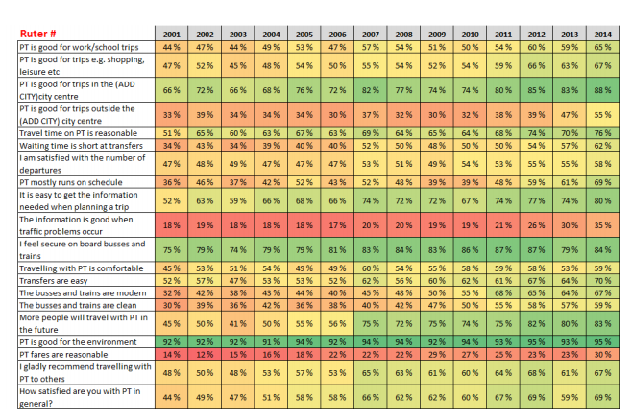
Oslo – Mejora en los indicadores de satisfacción de usuario

Slide 32
Anexo – París

Slide 33
Paris - Diversificación de fuentes de financiación del transporte público
La principal fuente de financiación es un impuesto que cubren los empleadores con destinación específica para el transporte
El área metropolitana ha tenido dificultades porque tiene una de las participaciones del recaudo sobre el total de ingresos más bajos de Europa
Impuesto de transporte
Ingresos por pasajeros
Contribuciones publicas
Empleadores
Otros ingresos
€3,235m
€2,165m
€1,707m
€811m
€240m
37.6%
30.4%
19.8%
9.4%
2.8%
€8,608m
RATP (Metros, buses, trams, y RER)
SNFC (RER, trenes y trams)
OPTILE (Buses, transporte escolar)
Otros
52%
33%
11%
4%
Notes:
El STIF es un sindicato compuesto por la Región (Ile de Francia), la ciudad de París, los siete departamentos (Condados) de la región y otros socios.
Su directiva tiene 29 miembros y la región es mayoría absoluta con 15 representantes. La ciudad de París tiene cinco y cada uno de los departamentos uno. Uno de los representantes viene de la cooperación establecida por las ciudades y pueblos de la región, y un representante de las empresas privadas que pagan el impuesto al transporte (VT). Un representante de otras partes interesadas como sindicatos, organizaciones de empleadores, instituciones consulares, asociaciones de usuarios y municipalidades que participan que participan en la financiación de los servicios de transporte en la región es parte de la junta pero no tiene poder de voto.
El STIF se encarga de organizar, coordinar, modernizar y financiar el transporte público. Como tal, Formula el plan de movilidad urbana (PDU), determina las rutas, elige y nombra a los operadores, establece las directrices operativas, de gestión y de financiación, y asegura la coherencia de los programas de inversión. También fija la tasa del impuesto de transporte (VT), decide sobre la política de tarifas y supervisa el transporte escolar, el transporte a demanda y el transporte regular de embarcaciones de pasajeros.
El STIF es totalmente libre de fijar tarifas. Sin embargo, como parte Se creó en 2001 un comité compuesto por asociaciones de usuarios, representantes electos, sindicatos y empresas que pagan impuestos sobre el transporte.
Desde el año 2000, los operadores han firmado un contrato plurianual con el STIF que especifica el alcance de los servicios Ofrecidos, la calidad a entregar, la cantidad de operadores que se pagan y los mecanismos de participación en los beneficios. El contrato también incluye un sistema de incentivos / sanciones basado en Indicadores de rendimiento, con una responsabilidad potencial total de 28 millones de euros. Los contratos son contratos a precio fijo y Los pagos son efectuados por el STIF a los operadores cada mes

Slide 34
Impuesto sobre el salario de los empleados con destinación específica para el transporte público
Contribuciones de empleadores del salario de los empleados
Creado para Paris y gradualmente se ha extendido a otras regiones
  Implementado en 1971 en Paris y vecinos (1.7% inicialmente)
  Implementación
Pagado por empleadores con mas de nueve empleados
Impuesto se expresa como porcentaje del salario
Dentro de Paris varia entre el 1.5% y 2.85%
Impuesto de transporte
€3,235m
37.6%
Empleadores
Las empresas deben pagar hasta el 50 % de su pasaje de transporte público mensual de los trabajadores, directamente a STIF.
Aplica para todos los trabajadores que tienen una "abonnement" (pase mensual) al autobús, metro, tren, RER o tranvía.
€811m
9.4%
Notes:
Impuesto de transporte
Las tarifas son decididas por el STIF, dentro de los límites fijados por el gobierno y el porcentaje establecido se aplica a la nómina total. Tres tipos se aplican dentro del área bajo el dominio de STIF: 2.7% en la ciudad de París y Hauts de Seine, 1.8% en Seine Saint Denis, 1.5% en los otros departamentos.
Operación del pago de empleadores
Los empleados deben remitir copia de su abono. Con este soporte el empleador tiene la obligación de pagar a STIF un 50% del monto del abono (Establecido en ley del 4 de Julio de 1982).

Slide 35
Existen impuestos de contribución pública que aportan cerca del 20% de los recursos del sistema
¿Cuáles son las fuentes de fondeo?
Contribuciones publicas
Contribuciones estatales €1,184m
Subsidios transporte escolar €128m
Pagos compensatorios €57m
Gasto de la región en temas sociales €143m
Gasto de los departamentos en temas sociales €195m
€1,707m
19.8%
Contribuciones adicionales para financiar proyectos
Impuesto al espacio de oficinas
Impuesto sobre la propiedad
€500m
Notes:
En la región de París, el 50% Del producto de las multas se destina al STIF, el 25% al Departamentos y el resto a la Región.
Para SGP(greater páris transportation network)
Tres tipos de impuestos asignados:
Parte de la imposición a tanto alzado sobre las empresas de la red (IFER) basada en el material rodante de Transporte en Île-de-France
Un impuesto sobre equipos especiales
Una parte del impuesto local sobre las oficinas
Una subvención gubernamental de 4 000 millones de euros
Contribuciones de las autoridades territoriales
Tomar prestado, según sea necesario
También se considera un impuesto "verde"

Slide 36
Anexo – Berlín

Slide 37
Berlín definió una marco estratégico para el transporte
Estrategias de desarrollo a 20 años
Planes de inversión al año 2025
Hacia una movilidad costo-eficiente y asequible
Objetivos específicos
75% de los viajes por toda la ciudad y el 80% en el centro de la ciudad mediante transporte público, en bicicleta o a pie.
Reducción de 2,6 millones de toneladas en 2006 a 1,6 millones de toneladas en 2025.
Reducción del tráfico automovilístico a una cuota modal del 25%.
Estrategias Clave
Promover transporte publico, caminar y ciclismo
Mejorar calidad de vida y ambiente.
Apoyar el transporte comercial
Manejar trafico y movilidad con mayor detalle.
Intermodalidad.
Volver atractivo el centro de la ciudad.
Conectividad con zona metropolitana.
Movilidad sostenible.

Slide 38
Además de la tarifa la financiación del sistema proviene de varias fuentes
Recaudo
Subsidios.
  Pagos compensatorios, cubren a personas en discapacidad, estudiantes y adultos mayores.
  Subsidios a todos los usuarios
  Subsidios cruzados entre compañías municipales de servicios, en particular proveedores de energía
Ingresos por venta de tiquetes.
Ingresos por publicidad y ventas en estaciones.
Fuente: Borrman & Peistrup (2006)

Slide 39
Berlín utilizo las siguientes estrategias en la búsqueda de una intermodalidad sostenible
Restricción transporte privado:
Implementación de zonas peatonales libres de automóviles.
Aumento de los gastos de aparcamiento y la reducción de la oferta de estacionamiento.
Políticas fiscales federales han contribuido a que el uso del automóvil sea más caro.
Promocion transporte publico:
Información electrónica en tiempo real.
Integración del transporte público con el ciclismo.
Boletos electrónicos que se pueden comprar a través de teléfonos móviles.
Accesibilidad: 80% de la población debe estar a 300m de acceso a transporte publico; 96% a 500m).

Slide 40
Por restricciones de presupuesto los subsidios han disminuido y la ciudad ha tenido que tomar acciones para contrarrestarlo
Reestructuración organizacional
Tercerización de procesos
Acuerdos de cooperación con otros organismos para compartir empleados, material rodante e instalaciones
Reducción de rutas infrautilizadas y traslado de recursos a los servicios más rentables
De 1996 a 2012, el costo promedio por pasajero aumento en un 10%, mientras que el ingreso promedio por pasajero aumento 26%.

Slide 41
Principios que utiliza Vancouver para definir la financiación de transporte público
La ciudad cuenta con un modelo robusto para la estimación de las inversiones y de los costos operacionales futuros.
Las fuentes de ingreso han sido diseñadas para incluir señales de precio para alinear el comportamiento de los usuarios a los objetivos de transporte.
Las fuentes de financiación se caracterizan por ser:
Confiables
Predecibles
Adaptables al cambio de condiciones
Eficientes en el proceso de recolección
Las proyecciones de fuentes de ingreso tienen en cuenta que:
La reducción de algunas fuentes (ej. impuestos sobre combustibles) en concordancia con los objetivos del Plan estratégico.
No incrementar los impuestos de sobre la propiedad.
Notes:
Entre las distintas alternativas de consecución de fondos, el impuesto al carbono y el cobro por congestión son las que mejor se adaptan a los principios para la financiación. Además contribuyen a la visión de largo plazo pues hacen una ciudad más segura, saludable y sostenible económica y ambientalmente.
Otras consideraciones de importancia son la aprobación ágil y oportuna de las nuevas fuentes de fondos, la entrega de los recursos de capital a la que se comprometieron las distintas estancias de gobierno, el crecimiento estable de las fuentes existentes de ingresos y la entrada en operación de peajes para los proyectos de infraestructura que los requieran.

Slide 42
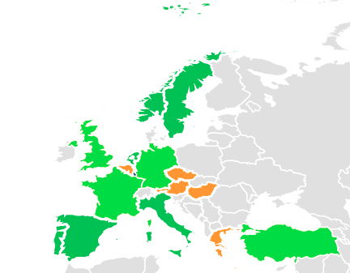
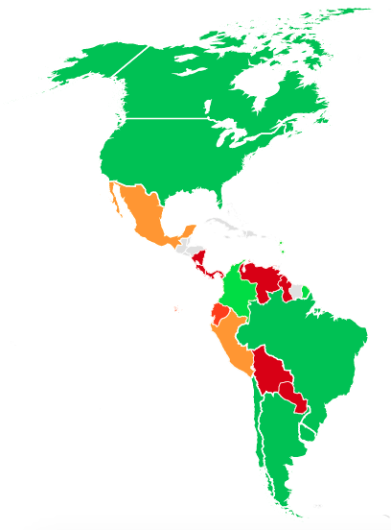
Casi todas las ciudades de países OECD tienen sistemas integrados, y algunas en ALC están iniciando la transformación
Índice de integración y recaudo electrónico por país basado en ciudades de 1.5 millones de han o más¹
América
Europa
 | Integración total
 | Integración parcial
 | En proceso pero con deficiencias
 | Deficiencias grandes
 | Integración nula
1. Fuentes: Elaboración propia con datos de páginas de empresas operadoras de transporte público y proyectos previos

Slide 43
¿Cuáles son las perspectivas de Ciudad de Panamá para transporte privado?
Ciudad de Panamá tendrá más vehículos por su dinámica de crecimiento económico.
La congestión y los tiempos de viaje incrementarán.
La densificación será mayor, poniendo presión sobre los corredores viales existentes.
1 ,Fuentes: Elaboración propia con datos EPOMM Modal Split Tool, para Berlín, Vancouver, Paris y Oslo. Observatorio de Movilidad de CAF para Panamá.
Notes:
La correlación entre el ingreso y la tasa de motorización, sugiere que Ciudad de Panamá tendrá más vehículos por su dinámica de crecimiento económico.

Slide 44
¿Cuáles son las perspectivas de Ciudad de Panamá para la integración de transporte público?
Necesidad de modificar el escenario tendencial, tal como han hecho otras ciudades.
El PIMUS contribuye al impulso del transporte público con iniciativas de:
Mejora del nivel de servicio
Mejora de organización
Modo no motorizado
Potencial DOTs
1. Fuentes: Elaboración propia con datos de EPOMM Modal Split Tool, para Berlín, Vancouver, Paris y Oslo. Observatorio de Movilidad de CAF para Panamá.
Notes:
Características de los sistemas actuales
Metrobús Flota de 1.237 buses , 273 buses adicionales en 201
Metro - 1 línea - 18 Trenes en hora pico, En expansión
Transporte Convencional - Diablos rojos, informales
Objetivos del PIMUS SIT
Mejoras en el nivel de servicio
Reducción del tiempo de viaje
Aumento de la confiabilidad
Aumento de cobertura
Mejora de la seguridad
Mejoras en el nivel de organización
Eliminación del transporte informal
Sistema que emplea tecnologías ITS ,con tarifas de transporte integradas.
Creación de la red y el sistema público de bicicletas, promoviendo la cultura ciclista.
Aprovechar las zonas con potencial DOT, para el desarrollo de proyectos urbanos.

Slide 45
¿Puede el sistema integrado mitigar el crecimiento del parque automotor?
Ciudad de Panamá tendrá más vehículos por su dinámica de crecimiento económico.
El PIMUS contribuye al impulso del transporte público con iniciativas de:
Mejora del nivel de servicio
Mejora de organización
Modo no motorizado
Potencial DOTs
1. Fuente: Elaboración propia con datos de OECD con excepción Panamá - PIB per cápita Panamá Banco Mundial - Tasa de motorización Plan Nacional Para el Decenio de Acción para la Seguridad Vial 2011-202. * Información para 2016 con excepción de Berlín (2015) y Ciudad de Panamá (2010).

Slide 46
Estos retos de planificación financiera y gestión de recursos han sido resueltos en otras ciudades del mundo…

Slide 47
Conclusiones (2)
Las autoridades deben evaluar fuentes alternativas de ingreso viables desde la perspectiva normativa, social y técnica. En este caso se pueden adaptar aquellas implementadas en otras ciudades que puedan ser aplicadas en el contexto local, como son:
  Impuestos de destinación específica
  Cobros por congestión
  Participación de tarifas de estacionamiento
  Mecanismos de captura de valor
Notes:
Existen otros instrumentos que permiten financiar el transporte público
Captura de valor en Tokyo – proyectos conjuntos de desarrollo inmobiliario.
Operadores privados para modos férreos que realizan urbanizaciones en zonas donde se desarrollarán las líneas

